Slide 1
Hankintoja ja prototyyppejä
Autismiopetuksen kehittäminen Espoossa; erityisvaatimukset fyysiselle toimintaympäristölle

Slide 2
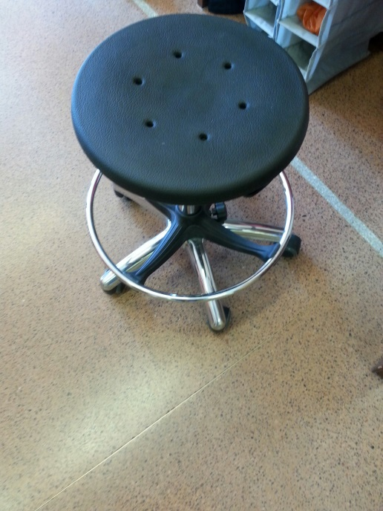
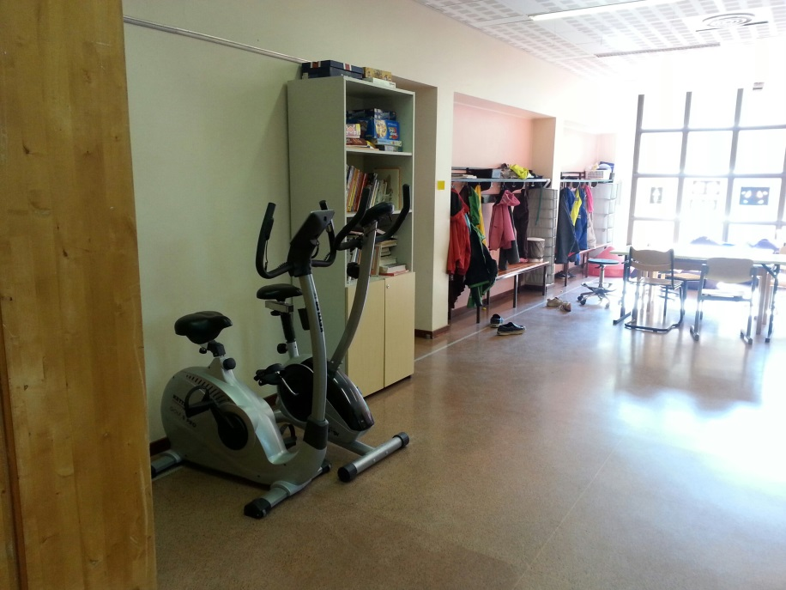
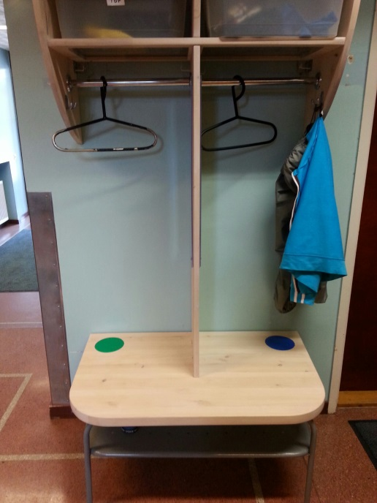
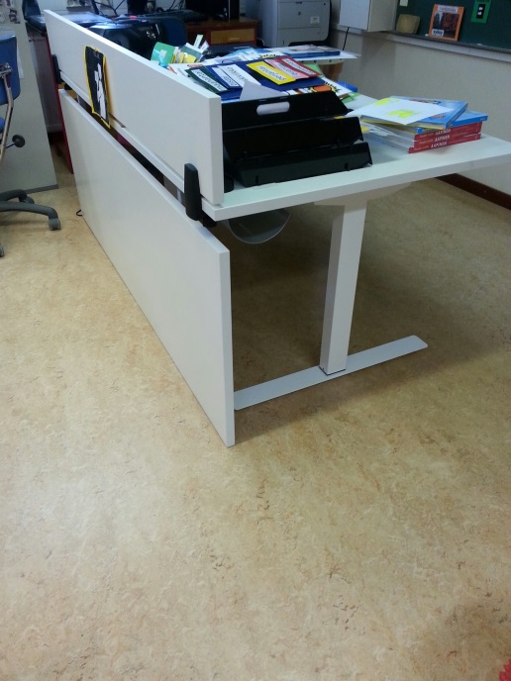

Slide 3
